Slide 1
2023 – Semaine 45 du Lundi 6 au Samedi 11 novembre

Slide 2
SCPI OUVERTES : à date chez CNP & BPCE VIE (HORS TEORA BY NWM) & SCPI en direct
SUCCESSIONS : Le nouveau guide est arrivé
IMMOBILIER : BPCE SOLUTIONS IMMOBILIERES: mes solutions immo du mois d’octobre
EMPRUNT: Arrivée à échéance de l’emprunt BPCE Octobre 2023
FIP/FCPI: SEVENTURE : distributions du mois d’octobre sur les fonds de la gamme
FISCALITE: Vision Patrimoine N°99 : Webinaire du 6 décembre, comment bien transmettre votre patrimoine immobilier?, quand préparer la retraite…
Assurance Vie: FLASH TEORA: UC monétaires, SCPI commercialisables et transferts de courtage
Assurance Vie / Valeurs mobilières: VEGA IM : Performances des OG et GSM au 30/09/2023
Assurance Vie / Valeurs mobilières : VEGA IM : La lettre HEBDO du 30 octobre 2023
Semaine 45
2

Slide 3








ACTIONS COMMERCIALES / COLLECTE
SCPI OUVERTES A DATE CHEZ CNP & BPCE VIE (HORS TEORA BY NWM) & SCPI EN DIRECT
Retrait de la commercialisation de PIERRE PLUS en direct depuis le 31/03/2023
SCPI
Semaine 45
3

Slide 4
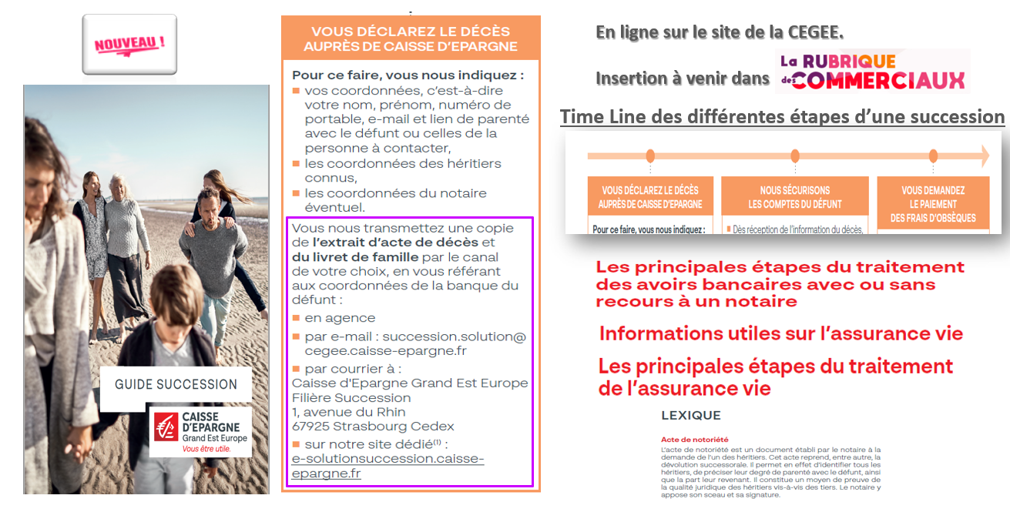
ACTIONS COMMERCIALES / COLLECTE
LE NOUVEAU GUIDE DES SUCCESSIONS
CLIC
SUCCESSIONS
Semaine 45
4

Slide 5


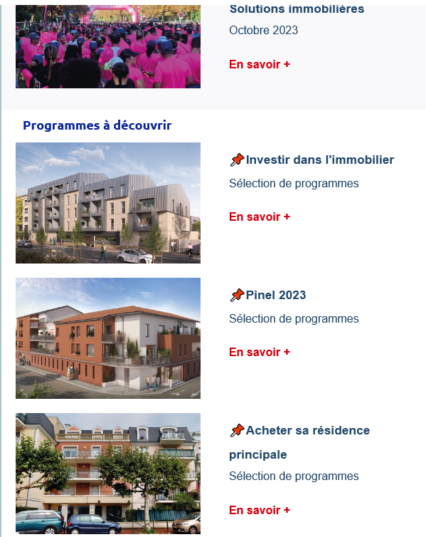

ACTIONS COMMERCIALES / COLLECTE
MES SOLUTIONS IMMO DU MOIS D’OCTOBRE
MARCHES FINANCIERS
CLIC
IMMO
Semaine 45
5

Slide 6
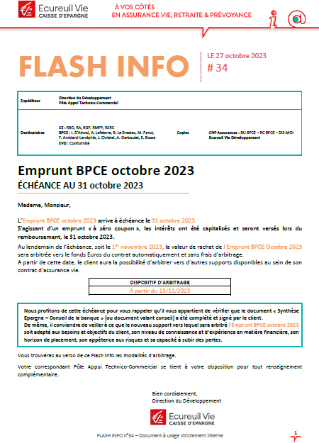
ACTIONS COMMERCIALES / COLLECTE
ARRIVEE A ECHEANCE DE l’EMPRUNT BPCE OCTOBRE 2023
MARCHES FINANCIERS
L’Emprunt BPCE octobre 2023 arrive à échéance le 31 octobre 2023. S’agissant d’un emprunt « à zéro coupon », les intérêts ont été capitalisés et seront versés lors du remboursement, le 31 octobre 2023.
Au lendemain de l‘échéance, soit le 1er novembre 2023, la valeur de rachat de l’Emprunt BPCE Octobre 2023 sera arbitrée vers le fonds Euros du contrat automatiquement et sans frais d’arbitrage.
A partir de cette date, le client aura la possibilité d’arbitrer vers d’autres supports disponibles au sein de son contrat d’assurance vie.
DISPOSITIF D’ARBITRAGE
A partir du 13/11/2023
EMPRUNT
Pour le consulter
cliquez sur l’ image →
Semaine 45
6

Slide 7

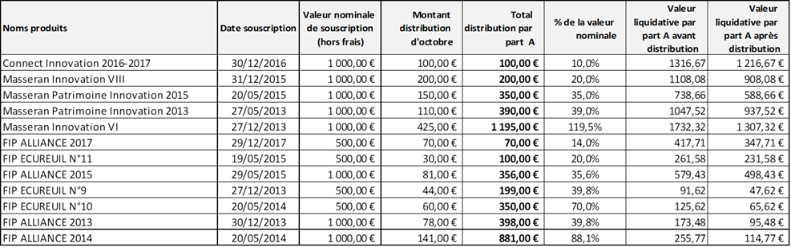
ACTIONS COMMERCIALES / COLLECTE
DISTRIBUTIONS FCPI/FIP
Veuillez noter que 12 FCPI et FIP renvoient de l’argent au porteur ce mois-ci. Les clients reçoivent cette information par courrier papier dans les brochures semestrielles de Seventure.
FIP/FCPI
Semaine 45
7

Slide 8


ACTIONS COMERCIALES / TOUS DOMAINES
VISION PATRIMOINE N° 99 NOVEMBRE 2023
FISCALITE
Retrouvez les publications du mois de novembre de Vision Patrimoine à la Une : Webinaire comment bien transmettre mon patrimoine immobilier ? Le 6 décembre à 12h, à partir de quel âge faut- il préparer ma retraite ? ….
Accès direct : https://gestionprivee.caisse-epargne.fr/ ou par simple clic sur l’image
CLIC
Pour la consulter
cliquez sur l’ image →
Semaine 45
8

Slide 9


ACTIONS COMERCIALES / COLLECTE
FLASH TEORA : UC MONETAIRES, SCPI COMMERCIALISABLES & TRANSFERTS DE COURTAGE
OFFRES RESERVEES AUX CAGP
OFFRES TEORA
Retrouvez la présentation
Semaine 45
9

Slide 10

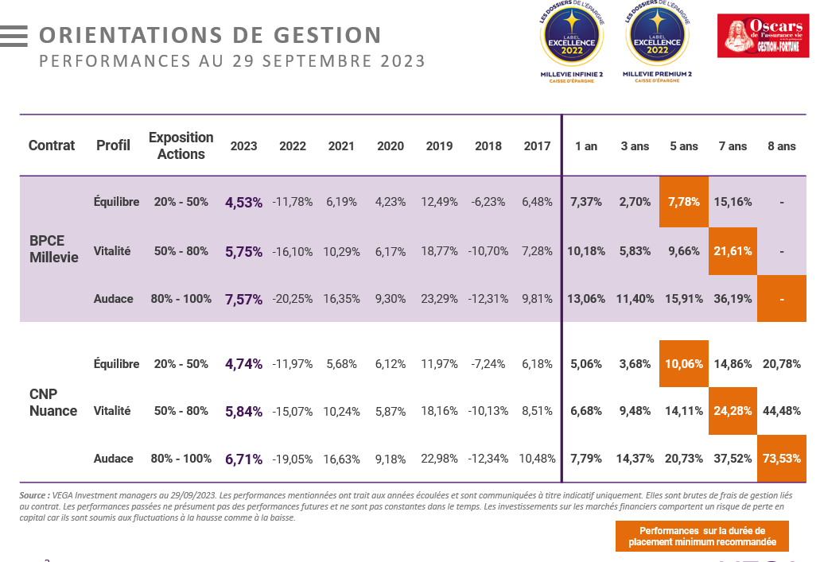
ACTIONS COMMERCIALES / COLLECTE
PERFORMANCES DES ORIENTATIONS DE GESTION AU 30/09/2023
MARCHES FINANCIERS
OG
Semaine 45
10

Slide 11
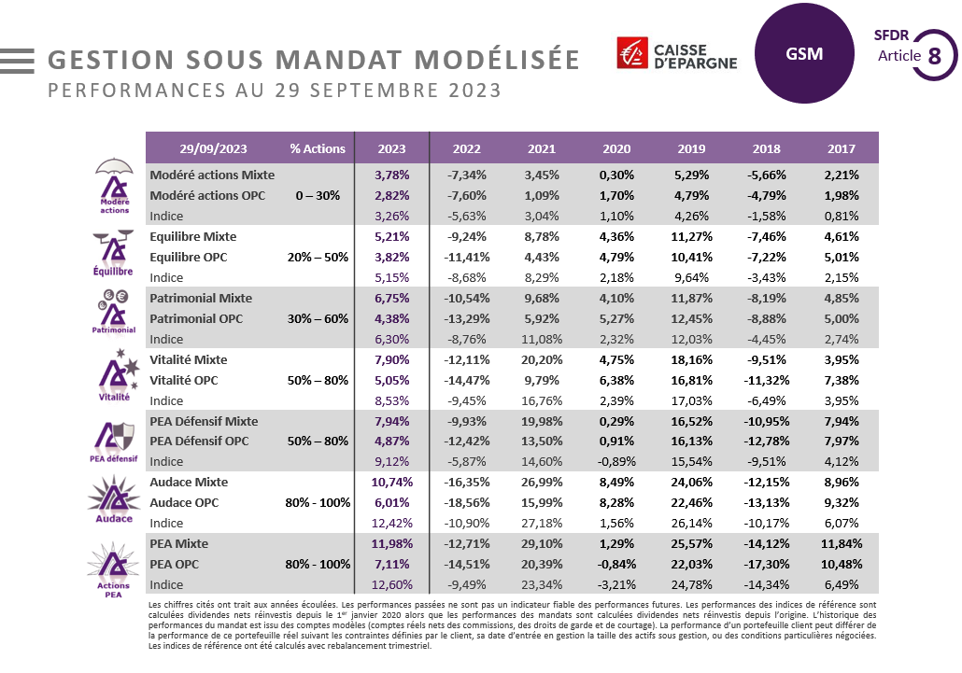
ACTIONS COMMERCIALES / COLLECTE
PERFORMANCES OG –GSM 30/09/2023
MARCHES FINANCIERS
GSM
Semaine 45
11

Slide 12

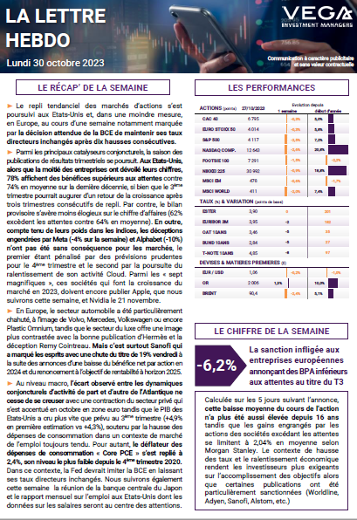
ACTIONS COMMERCIALES / TOUS DOMAINES
LA LETTRE HEBDO DU 30 OCTOBRE 2023
MARCHES FINANCIERS
Pour la consulter
cliquez sur l’ image →
Semaine 45
12

